Slide 1
Формы, методы и приемы обучения игре на детских шумовых и музыкальных инструментах

Slide 2
Формы, методы и приемы обучения игре на детских
шумовых и музыкальных инструментах
на занятиях используются различные формы работы, сочетаются изучение теоретического материала и практическая работа:
ритмические упражнения, игра на металлофоне и ксилофоне (основные навыки), игра на шумовых инструментах, игра в оркестре, творческие упражнения, импровизации.
Все формы работы логично сменяют и дополняют друг друга.
Виды инструментов:
Мелодические (металлофон, ксилофон)
Немелодические (бубенцы, треугольники различного размера и толщины, бубны, кастаньеты, трещотки, ложки, блоки и т.д.)

Slide 3
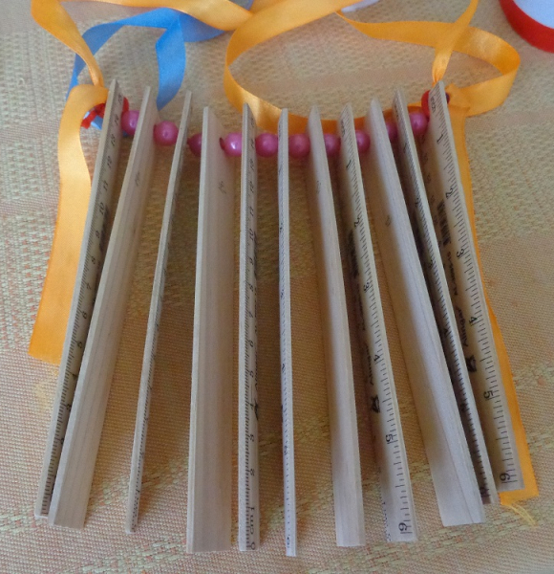
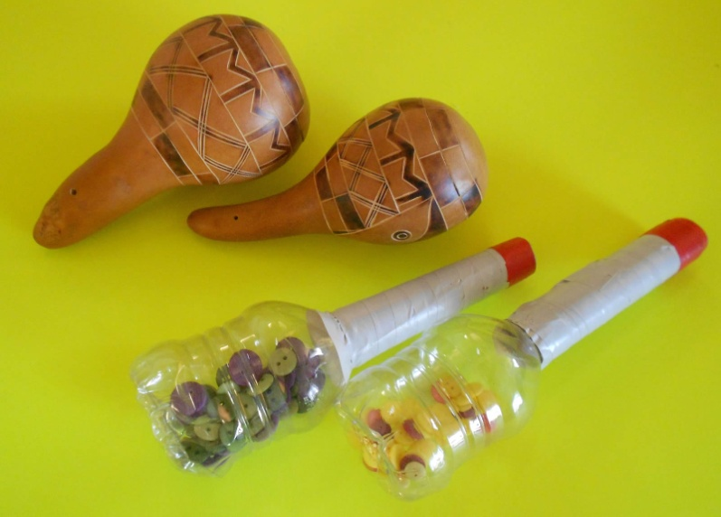
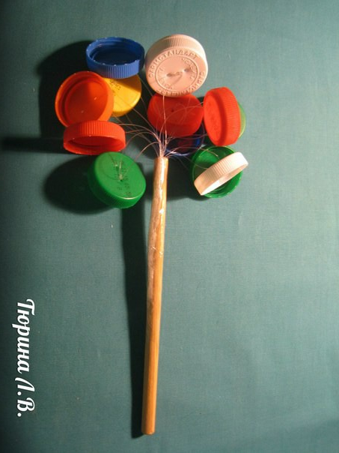
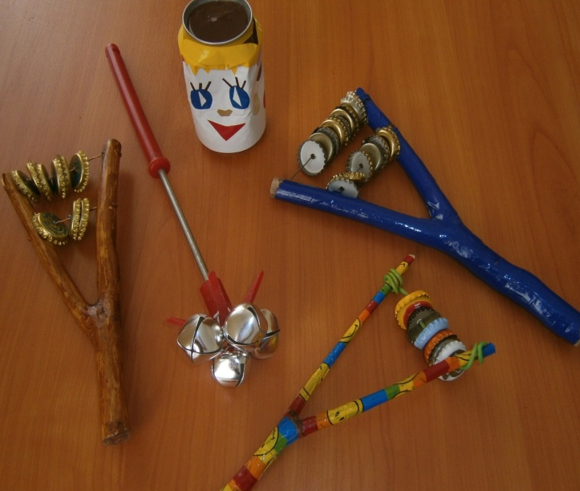
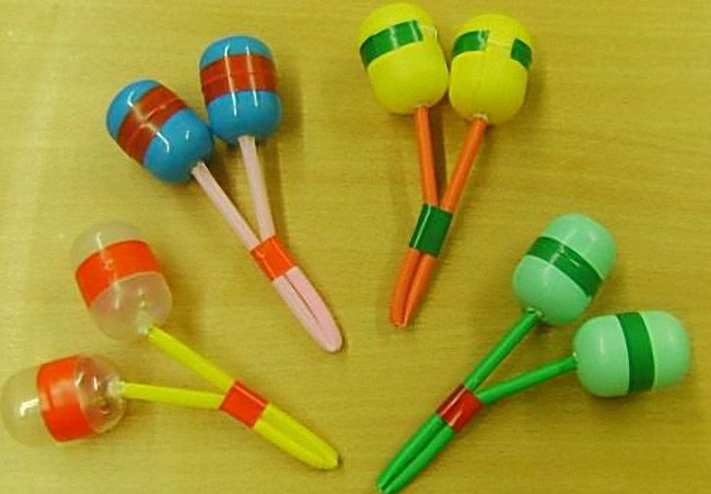
Шумовые инструменты своими руками

Slide 4
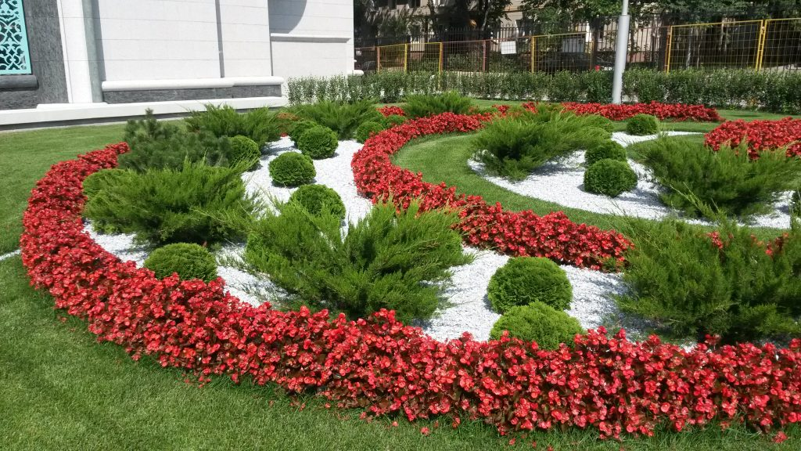
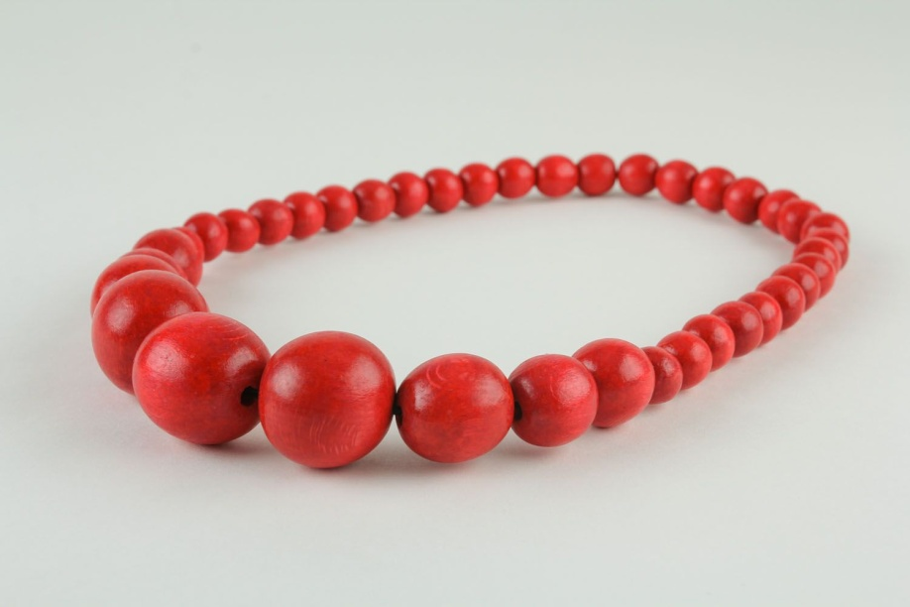
Ритм, пульс – мерность в окружающем мире.

Slide 5
Попробуйте рассмотреть внимательно, в деталях, какой-нибудь орнамент
Слово "орнамент" означает украшение, с которым мы постоянно встречаемся в быту (на салфетках, коврах, обоях, посуде).
В каждом орнаменте его элементы повторяются, и повтор этот отличает одна особенность – ритмичность.

Slide 6
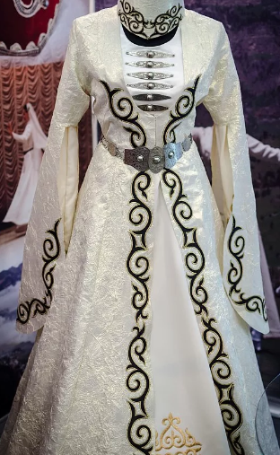
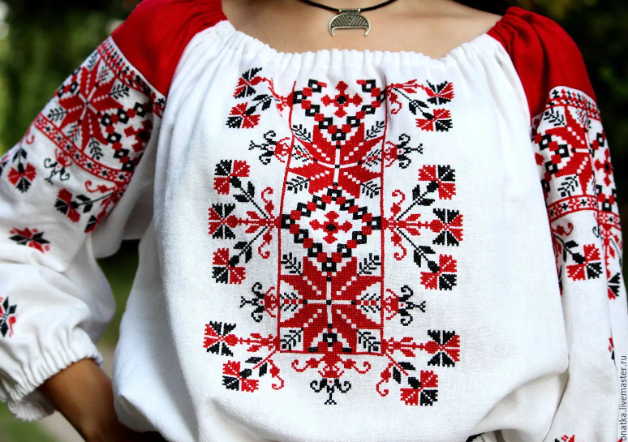
Ритм – важное средство организации элементов формы, которое реализуется как многократное закономерное чередование элементов ряда с целью их упорядочивания.
Ритм и метр в орнаментах одежды

Slide 7
В музыке слово «ритм» подразумевает ритмический рисунок – последовательность звуков различной продолжительности,
определяющая эмоциональный строй музыки.
Основные понятия
Пульс в музыке – это равномерные одинаковые удары. Эти удары могут быть быстрыми или медленными, главное, что бы они были равномерными.
В ритме чередуются долгие и короткие звуки, но основой всего является пульс, который музыканты чувствуют внутри себя.
Сильные и слабые удары пульса.
Удары пульса в музыке не равномерны по силе и не однородны. Есть удары сильные, а есть слабые. Это можно сравнить с ударением в словах. Так же, если ударные и безударные слоги чередуются в определённом порядке, то получается поэзия.
В музыке пульсация имеет строгую закономерность чередования между сильными и слабыми ударами.

Slide 8
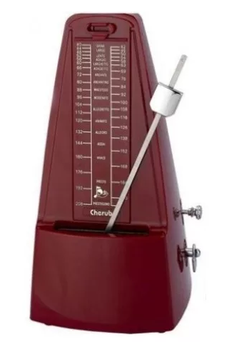
Метр —равномерное чередование сильных и слабых долей Также метр можно сравнить с ударами невидимого метронома, задающего ход времени музыкального произведения, в который вписываются звуки (ноты).
Что такое музыкальный метр?
Для удобства чередующиеся удары пульса пересчитываются.
Сильный удар всегда считается как «РАЗ», то есть становится первым начальным, а уже после идут слабые удары – второй, третий (если есть).
Такой счет долей(ударов) в музыке называется МЕТРОМ.

Slide 9
Донотный период обучения
- Звуки долгие обозначаются толстой линией и слогом «та»,
- Звуки короткие – тонкой линией и слогом «ти»
Попробуйте прохлопать в ладоши ритм детского стихотворения,
и вы заметите, что в нем чередуются долгие и короткие слоги
из которых сложился ритмический рисунок на картинке

Slide 10
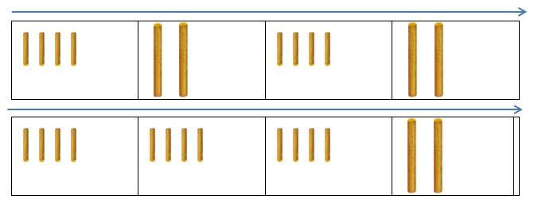
Изображение длительностей на начальном этапе могут выглядеть и так….
Большие предметы – более долгие звуки,
маленькие –короткие звуки
А так выглядят ноты
указывающие на продолжительность
звука

Slide 11
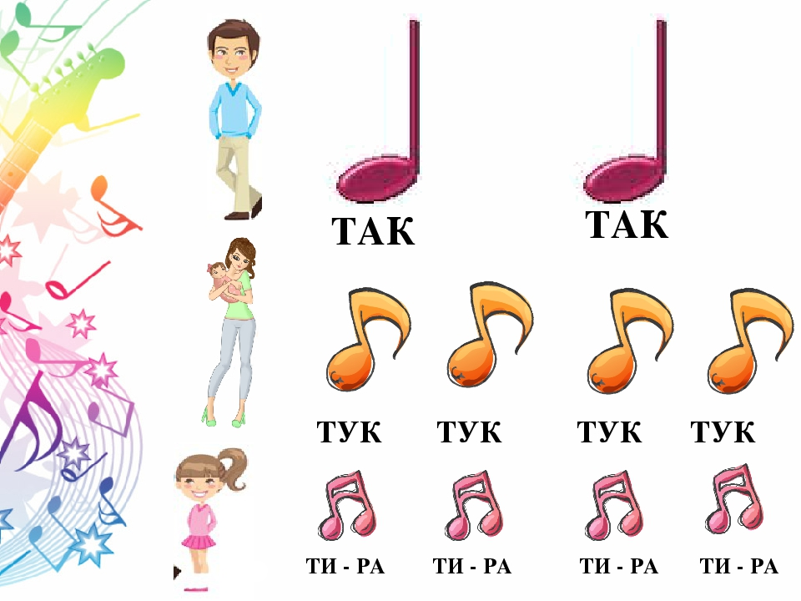
Соединение символа длительности музыкального звука
и слова

Slide 12
Ритмические упражнения
Выполните задание!!!
№1 Допишите ритмический рисунок к стихотворениям, обозначая долгие слоги одной палочкой, а более короткие соединенные по две

Slide 13
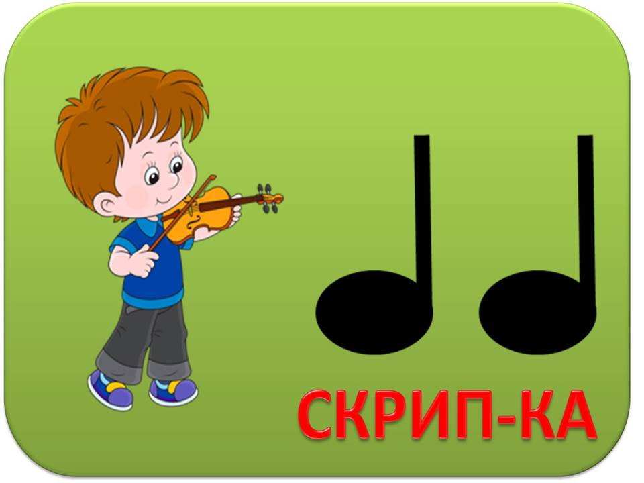
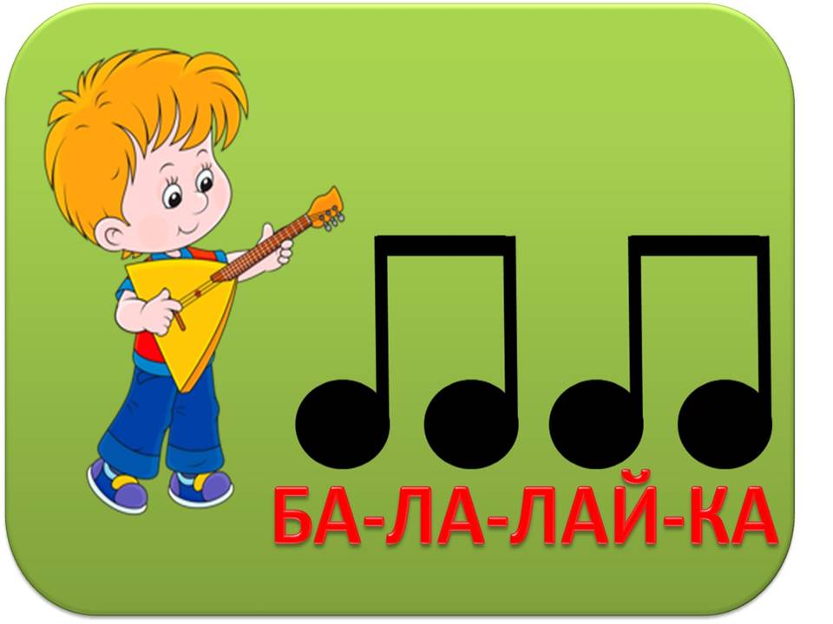
Приемы развития чувства ритма
Прохлопывание (выстукивания) ритма имен и слов
Вот вам новая игра,
В ритме говорить слова.
Как узнаешь инструмент,
Называй в тот же момент
Выполните задание!!!
№2 Напишите (по аналогии с примерами на слайде) ритм двух слов и двух имен

Slide 14
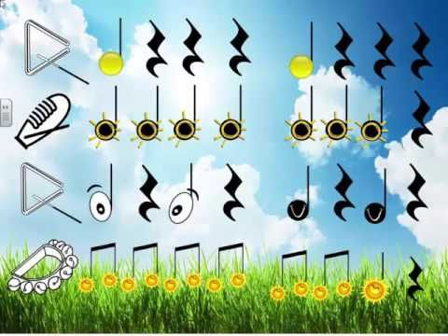
Переходим к практике…
1.Слушаем музыку и выбираем инструменты
2. Решаем, какой инструмент будет исполнять короткие звуки, а какой ударения (акценты) и долгие звуки

Slide 15
Выбор музыкального инструмента
для детского исполнения чаще используют ударные шумовые инструменты
выбирая «роли» для инструментов – ориентируемся на характер их звучания (они не должны заглушать звучание основной мелодии)
инструментам с продолжительным звуком (как у треугольника) стараемся не поручать исполнение коротких звуков

Slide 16
Терминологический словарь
Способ игры – это исходная позиция инструмента, т.е. Вариант расположения его в руках исполнителя при игре стоя или сидя.
Приём игры – это приём звукоизвлечения.
Остинатный ритм – постоянный заданный ритм,
Виды инструментального сопровождения:
- пульсация долей (равномерное чередование);
- дублирование ритмического рисунка произведения( обычно это называют «хлопать в такт» музыки, повторяя ее ритм);
- исполнение остинатного ритма: 2/4 (например, всегда прохлопываем только на счет «раз» - простой вид остинатного ритма)
1 этап – равномерная пульсация долей;
Сильный удар

Slide 17
2 этап – восприятие и воспроизведение только сильных долей;
3 этап – восприятие и воспроизведение только слабых долей;
№3 Простучите карандашом или ручкой ритмические задания

Slide 18
4 этап – восприятие и воспроизведение ритма, т.е. Точного ритмического рисунка произведения
ритм
метр
5 этап – восприятие и воспроизведение остинатного ритма
приучить детей к коллективному согласованному музицированию;
Это интересно!!!
В произведении «Болеро»
композитора Мориса Равеля (фр.)
Малый барабан исполняет этот остинатный ритм 169 раз (4056 ударов)

Slide 19
Решаем задачи:
подготовить детей к восприятию дирижерских жестов;
развивать их собственное творчество, путем импровизации и сочинения, используя при этом самые простые и доступные детям тексты и шумовые инструменты;
исполнение своей партии в оркестровом коллективе,
умение слушать и понимать музыку, исполняемую отдельными группами и оркестром в целом,
согласованное исполнение в оркестре в соответствии с требованиями руководителя (дирижера).

Slide 20
Существует несколько способов обучения игры на мелодических инструментах: по нотам, по цветовым или цифровым обозначениям, по слуху.

Slide 22
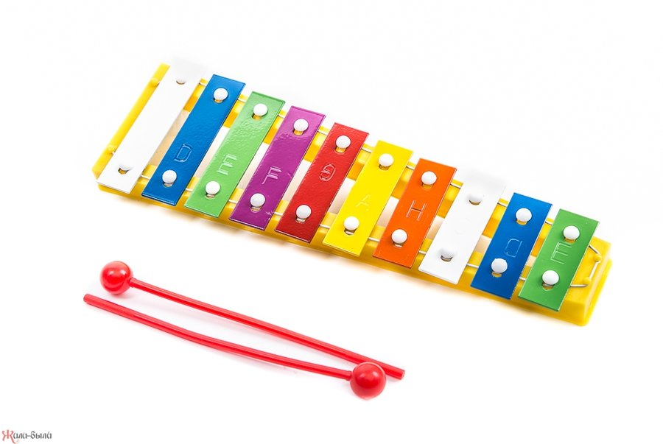
Внимание!
У каждого инструмента своя цветовая гамма и последовательность цветов.
К каждому такому инструменту прилагаются свои карточки для исполнения

Slide 23
Вывод
Пульс в музыке – это равномерные одинаковые удары.
Сильные и слабые удары пульса.
В музыке пульсация имеет строгую закономерность чередования между сильными и слабыми ударами.
Ритм - последовательность звуков различной продолжительности,
Ритм влияет на эмоциональный строй музыки( в марше и колыбельной разный ритм)
Музыкальные инструменты отличаются окраской звука
Способ игры – это исходная позиция инструмента, т.е. Вариант расположения его в руках исполнителя при игре стоя или сидя.
Приём игры – это приём звукоизвлечения.
Остинатный ритм – постоянный заданный ритм,
Виды инструментального сопровождения:
- пульсация долей;
- дублирование ритмического рисунка произведения;
исполнение остинатного ритма
Обучение игре на музыкальных инструментах – от речевых упражнений до игры в ансамбле

Slide 24
Цель – формирование музыкальной культуры
Включение в урок игры на детских музыкальных инструментах связано с решением следующих педагогических задач:
стимулировать исполнительскую деятельность детей на занятиях, во внеклассной работе и в свободное время;
способствовать формированию художественного вкуса и интересов;
различать тембр инструментов;
активизировать развитие музыкальных способностей:
ладовое чувство – способность чувствовать эмоциональную выразительность звуковысотного движения;
музыкально-слуховые представления - способность звуковысотного отражения мелодии;
чувство ритма – способность активного двигательного переживания музыки, ощущение его воспроизведения;
чувство музыкальной формы;
тембровый слух.

Slide 25
Рефлексия содержания занятия
(облако "тегов", которые необходимо дополнить)
Сегодня я узнал...
Было трудно…
Я понял, что…
Было интересно узнать, что…
Меня удивило…
Мне захотелось…

